Slide 1

Hinweise für Lehrkräfte
Methode: Automatisiertes Feedback auf digitale (Übungs-)Aufgaben
© KI-generierter Bildinhalt/ByLKI

Slide 2



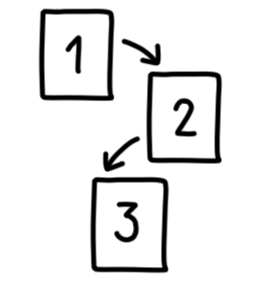

„Automatisiertes Feedback auf digitale (Übungs-)Aufgaben“
Feedback ☑ Lehrende–Lernende ☑ Lernende–Lehrende ☐ Peer–Peer ☑ (Selbst)-Reflexion
Hinweise zur Planung & Durchführung
Worum geht es?
Beschreibung & Zielsetzung
  Interaktive Aufgaben mit automatisierter Rückmeldung ermöglichen Lernenden die sofortige Überprüfung ihrer Eingaben. Sie erhalten unmittelbar Feedback, das von einfachen Bewertungen („richtig" oder „falsch") bis zu detaillierten Erklärungen mit Lösungswegen reicht. Lehrkräfte können auf bereits existierende Angebote zurückgreifen oder eigene Aufgaben erstellen. Besonders geeignet sind solche Formate für geschlossene Aufgabentypen wie Multiple Choice, Lückentexte oder Zuordnungen.
  Zeitbedarf
  Aufgaben mit automatisiertem Feedback eignen sich insbesondere für die selbstständige und asynchrone Bearbeitung. Dadurch können sie zeitlich flexibel in den Unterricht integriert werden, etwa zur Übung, Wiederholung oder Vertiefung. Je nach Einsatzszenario erfolgt die Bearbeitung im Unterricht oder zu einem individuell gewählten Zeitpunkt außerhalb des Unterrichts, sodass der konkrete Zeitbedarf im Unterricht variieren kann.
  Material (nach Einsatzbereich)
  geeignete digitale Aufgaben
  digitale Endgeräte für alle Lernenden
  i. d. R. Internetzugang
  So gelingt der Einsatz!
  Vorbereitung
Die Lehrkraft wählt passende Aufgaben aus oder erstellt sie selbst (z. B. mit H5P in der Lernplattform). Dabei kann das Feedback so erweitert werden, dass Schülerinnen und Schüler nicht nur erfahren, ob ihre Antwort richtig oder falsch ist, sondern beispielsweise auch:
warum eine Antwort falsch ist,
wie sie ihre Antworten überprüfen können,
wie sich geeignete Lösungsstrategien entwickeln lassen,
welcher nächste Schritt sinnvoll ist,
welches nächste Lernziel gesetzt werden kann.
  Durchführung
  Die Schülerinnen und Schüler bearbeiten die digitalen Aufgaben und erhalten das automatisierte Feedback.
  Den Lernenden wird die Möglichkeit gegeben, die Aufgaben mithilfe des automatisierten Feedbacks selbst zu verbessern.
  Auf Basis der Ergebnisse kann die Lehrkraft den weiteren Unterricht planen, z. B. indem häufige Fehler oder Probleme thematisiert werden oder Aufgaben auf höherem Anforderungsniveau gestellt werden.
© Icons: Anja von Klitzing

Slide 3



„Automatisiertes Feedback auf digitale (Übungs-)Aufgaben“
Feedback ☑ Lehrende–Lernende ☑ Lernende–Lehrende ☐ Peer–Peer ☑ (Selbst)-Reflexion
Hinweise zum lernförderlichen Einsatz
  So wird die Methode lernförderlich!
  Einbettung in den Unterricht
  Aufgaben mit automatisiertem Feedback können eingesetzt werden, um neue Inhalte zu festigen oder Inhalte, z. B. vor einem Leistungsnachweis, zu wiederholen.
  Das automatisierte Feedback kann zu allen Zeitpunkten einer Unterrichtseinheit – auch asynchron – eingesetzt werden. Der klassische Zeitpunkt sind Übungsphasen zur Festigung neu gelernter Inhalte.
  Je nach Schwerpunktsetzung durch die Lehrkraft ist automatisiertes Feedback zu allen Feedbackebenen (Aufgabe/Prozess/Selbstregulation) möglich. Häufig bezieht sich das automatisierte Feedback auf die Aufgabenebene, sollte aber mit Hinweisen auf der Prozessebene verknüpft werden, um besonders lernförderlich zu wirken (siehe S. 4).
Vorteile
  Die Lernenden erhalten unmittelbare, aufgabenspezifische Rückmeldungen. Dies fördert den Lernprozess, da eine direkte Reflexion des Gelernten möglich ist und Fehler sofort erkannt und korrigiert werden können. Im Gegensatz dazu erfolgt bei traditionellen Hausaufgaben oder Übungen die Rückmeldung häufig zeitlich stark verzögert, was dazu führen kann, dass der Denkprozess bei der Bearbeitung und die Korrektur weit auseinanderliegen.
  Digitale Plattformen ermöglichen eine differenzierte Rückmeldung, die Lösungswege aufzeigen, adaptive Übungsimpulse geben und damit über ein simples „richtig“ oder „falsch“ hinausgehen kann. So können beispielsweise gezielte Hinweise eingeblendet werden, die die Lernenden schrittweise zur richtigen Lösung führen. Bei Bedarf lassen sich auch passende Erklärvideos und weiterführende Übungen verlinken, die individuell und themenspezifisch unterstützen.
  Die Schülerinnen und Schüler können ihren Lernstand orts- und zeitunabhängig selbstständig überprüfen, gezielt nachsteuern und in ihrem eigenen Tempo vertiefen oder üben.
  Die Lehrkraft erhält einen unmittelbaren Überblick über den Lern- und Leistungsstand der Lerngruppe, häufig auch grafisch aufbereitet, etwa in Form von Diagrammen. So wird das Lernen der einzelnen Lernenden „sichtbar“, Stärken und Schwächen lassen sich leichter erkennen und individuelle Rückmeldungen können gezielt sowie zeitnah erfolgen. Zugleich können die Ergebnisse als Grundlage für die weitere Unterrichtsplanung dienen.
Weitere Tipps:
  Die Aufgaben sollten möglichst so gestaltet sein, dass sie nur eine eindeutig richtige Antwort zulassen. Texteingabefelder sollten möglichst kurz gehalten werden. Automatisiertes Feedback sollte sorgfältig auf die jeweiligen Lernziele abgestimmt sein.
  Aufgaben mit automatisiertem Feedback eignen sich besonders für Übungs‑ und Festigungsphasen und sollten gezielt und punktuell eingesetzt werden.
  Ein gemeinsamer Aufgabenpool innerhalb der Fachschaft kann die Vorbereitung erleichtern und die einzelne Lehrkraft entlasten.
© Icons: Anja von Klitzing

Slide 4


Umsetzung von automatisiertem Feedback mit H5P in der Lernplattform
Feedback ☑ Lehrende–Lernende ☑ Lernende–Lehrende ☐ Peer–Peer ☑ (Selbst)-Reflexion
Hinweise zum lernförderlichen Einsatz
  Was ist H5P?
H5P ermöglicht interaktive Lernaktivitäten direkt in der ByCS-Lernplattform. Schülerinnen und Schüler bearbeiten z. B. Quizfragen, Lückentexte, Zuordnungen oder interaktive Videos und erhalten unmittelbares Feedback. Die Methode eignet sich zur Aktivierung, Übung, Wiederholung, Differenzierung und Selbstkontrolle. Besonders wirksam ist H5P, wenn die Aufgaben ein klares Lernziel verfolgen, übersichtlich gestaltet sind und durch Reflexion oder Anschlussaufgaben in den Unterricht eingebettet werden.
  Überblick über ausgewählte Übungsformate:
Fill in the blanks: Lückentext, den die Schülerinnen und Schüler bearbeiten können und Feedback erhalten
Find the words: „Suchsel“, bei dem die Schülerinnen und Schüler versteckte Begriffe finden müssen
Mark the words: in einem Text müssen alle Wörter mit einem bestimmten Merkmal markiert werden
Multiple Choice: aus mehreren Antwortmöglichkeiten muss die richtige ausgewählt werden
True/ false question: Fragen müssen mit richtig oder falsch beantwortet werden
Drag & Drop: Zuordnungsaufgabe, bei der Texte Bildern zuzuordnen ist
Drag the words: Wörter müssen an die richtige Stelle im Text gezogen werden
  Feedbackmöglichkeiten bei H5P
Bei vielen H5P-Inhaltstypen erhalten Lernende eine automatisierte Rückmeldung zur Richtigkeit ihrer Eingaben.
Zusätzlich bieten manche Inhaltstypen die Möglichkeit einer Gesamtrückmeldung zum Ergebnis.
Einige ermöglichen darüber hinaus auch individuelle Rückmeldungen zu einzelnen Antworten.
Tipps zur Erstellung und Gestaltung:
Erstellung H5P:
Einsatz:
© Icons: Anja von Klitzing

Slide 5
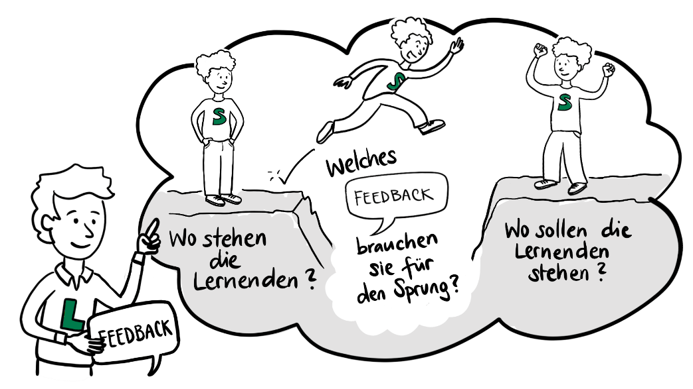
Rückmeldungen geben – Lernförderliches Feedback – Seite 1
Lernförderliches Feedback - Grundlagen
  Zielgerichtetes, kriterienorientiertes und individualisiertes Feedback, das zeitnah gegeben wird, fördert den Lernerfolg, indem es Schülerinnen und Schülern ihre nächsten Lernschritte aufzeigt und hilft, Verantwortung für den eigenen Lernprozess zu übernehmen. Es begleitet sie dabei, vorhandene Stärken und Schwächen zu erkennen und Schlussfolgerungen daraus zu ziehen.
  Ein lernwirksames Feedback gibt Hinweise auf
  den aktuellen Lernstand im Lernprozess (Ist-Stand / Feed back),
  das zu erreichende Ziel (Soll-Stand / Feed up) und
  die nächsten Entwicklungs- und Veränderungsschritte (Feed forward).
  Dabei kann sich das Feedback auf folgende Ebenen beziehen
  Ebene der Aufgabe
  „Wie gut wurde die Aufgabe erledigt?“
  Ebene des Prozesses
  „Was muss getan werden, um die Aufgabe zu verstehen / zu meistern?“
  Ebene der Selbstregulation
  „Was muss der Lernende / die Lernende tun, um sein / ihr Lernen
  selbst zu steuern, zu lenken, zu überwachen?“
  Ebene der Person / des Selbst
  „Wie werden die eigene Person und Gefühle bewertet? Welches Mindset ist vorhanden?“
  Im schulischen Kontext sollte Feedback nur auf die ersten drei Ebenen, nicht auf die Person bezogen sein, da sich Feedback auf der Ebene des Selbst empirisch als nicht lernförderlich erwiesen hat.
Feed Up: Was sind meine Ziele?
Feed Back: Wie gut komme ich voran?
Feed Forward: Was sind die nächsten Schritte?
Aufgabe
Lernprozess
Selbstregulation
Person/Selbst
© Icons und Illustration: Anja von Klitzing

Slide 6


Rückmeldungen geben – Lernförderliches Feedback – Seite 2
Lernförderliches Feedback - Grundlagen
  So gelingt Ihnen ein lernförderliches Feedback
  Für wirksame Rückmeldungen braucht es nicht nur geeignete Feedback-Instrumente, sondern auch die Berücksichtigung bestimmter Qualitätsmerkmale. So sind Rückmeldungen nur dann lernförderlich, wenn sie zielgerichtet, kriteriengeleitet, individuell und idealerweise zeitnah erfolgen.
  Damit die Rückmeldungen wirksam werden können, müssen sie so gestaltet sein, dass die Lernenden
  durch einen Soll-Ist-Abgleich mit konkreten Lernzielen wissen, wo sie im Lernprozess stehen.
  Informationen zur Qualität ihrer eigenen Arbeit bzw. ihrem Arbeitsverhalten erhalten.
  konkrete Vorschläge und Angebote erhalten, wie sie ihre Schwierigkeiten gezielt beheben können.
  konkrete Hinweise zur Weiterentwicklung ihres Lernverhaltens und ihrer Leistungsfähigkeit nutzen können.
  die Möglichkeit erhalten, das Feedback umzusetzen.
  dazu angeregt werden, ihre Lernprozesse zunehmend eigenständig zu gestalten.
  ihre besonderen Fähigkeiten erkennen und darin unterstützt werden, diese gezielt weiter auszubauen.
  Beispiele zur Formulierung eines Feedbacks
  Im ISB-Prisma-Magazin Prüfungskultur finden Sie Karten mit Impulsfragen zu den drei Feedbackebenen (siehe QR-Code/Link). Diese unterstützen Sie mit vielen weiteren Formulierungsvorschlägen beim lernförderlichen Einsatz von Feedback im Unterricht.
 | Feed up | Feed back | Feed forward
Aufgabe | Markiere alle Aufgabenteile, damit du nichts übersiehst. Erkläre die Aufgabe in eigenen Worten. | Du hast (nicht) alle Teile der Aufgabe bearbeitet. Diesen Fehler machst du noch häufig: … | Beachte …, um den Fehler zu vermeiden. Wiederhole die Regeln zu … und mache folgende Übungen: …
Prozess | Du hast eine passende Strategie gewählt, indem du … An dieser Stelle wäre … sinnvoller gewesen. | Du hast große Fortschritte gemacht bei … Du bist (noch nicht) strukturiert genug vorgegangen bei … | Probiere auch mal folgende Strategie aus: … Beim nächsten Mal könnte dir folgendes Vorgehen helfen: …
Selbstregulierung | Kontrolliere, ob dein Ergebnis plausibel ist. Du hast dir deine Zeit (noch nicht) passend eingeteilt. | Beim zweiten Versuch war es besser, da du auf … geachtet hast. Du hattest … nicht verstanden und dir Hilfe geholt. Super! | An dieser Stelle hast du noch Schwierig-keiten. Wer oder was könnte dir helfen? Nimm dir am Ende Zeit deine Lösungen zu kontrollieren.
© Icons: Anja von Klitzing

